Slide 1
La cronaca cumana Dion.Hal. VII. I. 1 Dopo che Tito Gerganio e Publio Minucio furono designati consoli, Roma fu colpita da una spaventosa carestia di grano, conseguenza della secessione. La plebe, infatti, era insorta contro i patrizi dopo l’equinozio d’autunno, precisamente verso l’inizio della semina. Al tempo della rivolta i contadini abbandonarono la campagna e si separarono, i più agiati si schierarono dalla parte dei patrizi, i braccianti invece dalla parte dei plebei; e da quel momento rimasero divisi, fino a quando la cittadinanza non ripristinò il suo assetto ordinario e si riunì, dopo la riconciliazione avvenuta non molto prima del solstizio d’inverno.

Slide 2
2 Nell’arco di tempo intercorso, che è la fase stagionale più adatta ad ogni semina, la terra rimase priva di agricoltori per lungo tempo, cosicché al momento del ritorno dei contadini non fu nemmeno allora agevole ripristinare la coltivazione, sia perché era in atto la rivolta degli schiavi, sia perché erano andati perduti gli animali per mezzo dei quali avrebbero riattivato il lavoro già sinistrato ed anche perché molti non erano dotati dei mezzi necessari per l’anno seguente, non avendo né sementi né cibo. 3 Informato di tale congiuntura, inviò ambasciatori ai Tirreni, ai Campani e nell’agro detto pontino perché acquistassero quanto più grano possibile. Publio Valerio e Lucio Gerganio nel frattempo furono inviati in Sicilia. Valerio era figlio di Publicola e Gerganio era fratello di uno dei consoli.

Slide 3
4 In quel tempo reggevano le città i tiranni; il più rinomato era Gelone, figlio di Dinomene, che da breve tempo era succeduto nella tirannide al fratello Ippocrate, non Dionisio di Siracusa, come hanno scritto Licinio, Gallio e molti altri storici romani, senza aver operato alcuna attenta analisi della cronologia, come si evince dal fatto in sé, ma riportando casualmente le informazioni che capitavano. 5 Infatti gli ambasciatori scelti per la Sicilia salparono nel secondo anno della settantaduesima Olimpiade, durante l’arcontato di Ibilide ad Atene, diciassette anni dopo la cacciata dei re, come concordano questi e quasi tutti gli altri storici. Dionisio il Vecchio, insorto contro i Siracusani ottantacinque anni dopo questi fatti, assunse la tirannide nel terzo anno della novantatreesima Olimpiade, (93-1 = 92x4=368; 776-368=408 a.C. (=XCIII Ol. Anno 1). Anno III: 406 )

Slide 4
durante l’arcontato di Callia, successore di Antigene ad Atene. 6 Sarà pertanto ammissibile un’inesattezza di pochi anni nella datazione degli storici che riportano fatti antichissimi e che abbracciano un intervallo di tempo di parecchi anni, non è, invece, accettabile scostarsi dal vero di due o tre intere generazioni. Ma, a quanto pare, colui che per primo, seguito dagli altri, annotò negli annali questo fatto, trovò nelle cronache antiche solo la notizia che sotto quei consoli fu inviata un’ambasceria in Sicilia per l’acquisto di grano e che questa era ritornata recando quanto era stato dato in dono dal tiranno. Questo storico, senza fare alcuna indagine sul nome del tiranno della Sicilia in quel tempo, inserì a caso Dionisio, tralasciando ogni fondamento.

Slide 5
II. 1 Gli ambasciatori che seguivano la rotta della Sicilia durante il viaggio furono colti all'improvviso da una tempesta e forzati a fare la circumnavigazione dell’isola, e arrivarono con ritardo alla corte del tiranno. Dopo aver sostato nella terra sicula durante l’inverno, sul far dell’estate fecero ritorno in Italia recando laute provviste. 2 Al contrario i legati inviati nell’agro pontino furono molto vicini all’essere messi a morte dai Volsci come spie a causa della calunnia degli esuli romani, e, essendo riusciti a stento a porsi in salvo, ad opera dei loro amici personali, rientrarono a Roma senza denaro e senza aver compiuto la missione. 3 Sorte simile avvenne anche agli emissari che si recarono a Cuma italica. In questa città infatti vivevano molti Romani, che si erano salvati durante l’ultima battaglia ed erano andati in esilio con il re Tarquinio;

Slide 6
questi dapprima chiesero al tiranno di consegnare loro i legati perché fossero giustiziati, poi, non avendo ottenuto quanto richiesto, pretesero che fossero trattenuti come ostaggi da parte della città che li aveva inviati, fino a quando non rientrassero in possesso dei beni, che secondo la loro opinione i Romani avevano ingiustamente confiscato, e reputavano che in tale vicenda il tiranno avesse il dovere di fare da intermediario. 4 In quel tempo era tiranno di Cuma Aristodemo, figlio di Aristocrate, appartenente ad una non oscura stirpe e soprannominato Malakos dai concittadini e tale denominazione con l’andar del tempo divenne più diffusa del nome, o perché da fanciullo aveva movenze femminee ed aveva sentimenti propri delle donne, come taluni riferiscono, o perché aveva un carattere mite ed incapace di arrabbiarsi, come altri riportano.

Slide 7
5 A questo punto non mi sembra inopportuno fare una breve pausa nella trattazione della storia di Roma per riferire per sommi capi da quali condizioni prese l’avvio per ottenere la tirannide, attraverso quali percorsi vi pervenne, in che modo governò e quale fine ebbe in sorte. III. 1 Nel corso della sessantaquattresima Olimpiade e l’arcontato di Milziade ad Atene (524 a.C. ) , i Tirreni che abitano sul golfo ionico, essendo stati spinti, col passare del tempo, fuori del loro territorio dai Celti, si allearono con gli Umbri, i Dauni e molti altri popoli barbari e misero mano alla distruzione di Cuma, città greca nella regione degli Opici, che gli Eretrii e i Calcidesi avevano fondato, senza poter addurre altro pretesto del loro odio se non la floridezza della città. 2 In quel tempo infatti Cuma era rinomata in tutta Italia per la ricchezza, la potenza e tutti gli altri beni, visto che aveva la terra più ferace dell’agro campano ed era dotata dei porti ubicati nelle posizioni più favorevoli intorno a Miseno.

Slide 8
I barbari, prendendo di mira queste ricchezze, condussero una spedizione militare contro questa città, con non meno di cinquecentomila fanti e diciottomila cavalieri. Quando ebbero posto l’accampamento non lontano da essa, si verificò un prodigio straordinario, quale non si ricorda che sia apparso in alcun tempo e in nessun luogo né della Grecia né dei paesi dei barbari. 3 Infatti i due fiumi che scorrevano presso gli accampamenti, uno dei quali ha il nome di Volturno, l’altro di Glanis, abbandonando la loro corrente naturale, invertirono la direzione e per molto tempo tennero il flusso dalla foce alla sorgente. 4 Informati di tale fenomeno, i Cumani osarono allora venire alle mani con i barbari, congetturando che la divinità volesse colpire l’arroganza dei loro nemici e risollevare le loro condizioni, che apparivano avvilite.

Slide 9
Suddivisero pertanto l’esercito in tre unità: con una piantonavano la città, con la seconda difendevano le navi, con la terza attendevano, schierati dinanzi alle mura, l’assalto dei nemici. Avevano seicento cavalieri e quattromilacinquecento fanti. E per quanto fossero inferiori di numero, riuscirono a fronteggiare l’assalto di tante decine di migliaia di aggressori. IV. 1 Come vennero a conoscenza che i barbari si erano preparati a combattere, si lanciarono all’attacco levando grida di guerra alla maniera dei barbari, fanti e cavalieri mischiati insieme, senza ordine, determinati a sterminarli tutti. Il luogo, in cui avvenne la mischia, prospiciente la città, era una stretta gola attorniata da rilievi e paludi, vantaggiosa al valore dei Cumani, avversa invece alla massa dei nemici. 2 Costoro stramazzarono riversi gli uni sugli altri e si pestarono in diversi punti, ma in particolare nei pressi dello stagno pieno di melma e, senza esser venuti alle mani con l’esercito dei Greci, la maggior parte si massacrarono tra loro.

Slide 10
I loro numerosi fanti, incespicando l’uno sull’altro, senza aver messo in atto alcuna gloriosa impresa, si volsero in fuga, prendendo chi una direzione, chi un’altra. I cavalieri invece si affrontarono con i Greci e li misero in grandi angustie; ma non potendo circondarli per l’esiguità dello spazio e per la protezione che il dio accordava ai Greci con piogge, tuoni e fulmini, atterriti, si diedero alla fuga. 3 In quello scontro tutti i cavalieri di Cuma contesero in maniera eccellente e unanime fu il riconoscimento che essi erano stati i principali autori della vittoria, ma tra tutti gli altri emerse Aristodemo detto Malakos; egli infatti opponendo resistenza all’assalto, da solo, uccise il comandante dei nemici e numerosi altri arditi.

Slide 11
Conclusasi la guerra, i Cumani celebrarono sacrifici di ringraziamento agli dei e diedero una splendida sepoltura ai caduti in battaglia; avvenne, poi, una grande controversia riguardo ai premi al valore, per decidere a chi assegnare la prima corona. 4 Infatti i giudici neutrali volevano decorare Aristodemo, ed anche il popolo era unanimemente a lui favorevole; i potenti al contrario davano la loro preferenza al comandante della cavalleria, Ippomedonte, che era appoggiato anche da tutto il senato. In quel tempo Cuma era retta da un ordinamento aristocratico e il popolo in numerosi settori non aveva potere decisionale. Sorto un tumulto a causa di tale disputa, gli anziani, paventando che la contesa degenerasse nella lotta armata e nella strage, indussero entrambi gli schieramenti ad accordare che ciascuno dei due fosse fregiato degli stessi onori.

Slide 12
5 Pertanto Aristodemo cominciò a parteggiare per il popolo e, avendo addestrato la sua eloquenza nell’oratoria politica, aveva il dominio della massa, e per di più riusciva a guadagnarsene le simpatie con misure che le erano accette, lanciava accuse contro i potenti che incameravano beni pubblici e aiutava molti poveri facendo loro elargizioni con le proprie risorse. Per tali motivi era in odio e suscitava timori tra i notabili dell’aristocrazia. V. 1 Dopo vent’anni dallo scontro con i barbari (504 a.C.), da Aricia giunsero presso i Cumani degli ambasciatori che chiedevano con suppliche di soccorrerli, poiché erano attaccati dai Tirreni. Infatti, conclusa la pace con la città di Roma, Porsenna, il re dei Tirreni, aveva affidato metà delle sue truppe ad Arrunte, suo figlio, e lo aveva inviato alla conquista di un proprio dominio quale egli bramava, come ho illustrato in un libro precedente.

Slide 13
Arrunte in quel tempo stringeva d’assedio gli Aricini, che avevano trovato rifugio entro le mura, e presupponeva che in uno stretto giro di tempo avrebbe ridotto in suo potere la città piegandola con la fame. 2 Quando giunse tale ambasceria, i maggiorenti dell’aristocrazia, che avevano in odio Aristodemo ed avevano il timore che egli ordisse qualche trama ai danni dell’assetto statale, si prefigurarono di avere tra le mani un’eccellente opportunità di toglierselo dai piedi con un valido pretesto. Indussero quindi il popolo ad inviare duemila militari in soccorso agli Aricini e designarono comandante Aristodemo, poiché era mirabile nelle operazioni belliche; adottavano poi misure per effetto delle quali s’immaginavano che egli o sarebbe caduto in battaglia ad opera dei Tirreni o avrebbe trovato la morte in mare.

Slide 14
3 Essi infatti avevano ottenuto dal senato pieni poteri nella scelta di coloro che sarebbero stati inviati come ausiliari, non reclutarono alcuno che godesse di rinomanza e di stima, ma approntarono un’unità operativa arruolando tra la massa i più indigenti e i più sventurati, da cui sempre si attendevano qualche sommossa. Calarono in mare dieci vecchie navi poco adatte a tenere una buona rotta, al comando dei più disagiati dei Cumani, e li fecero salire a bordo di queste, spaventando con intimidazioni di morte chi abbandonasse la missione. VI. 1 Aristodemo, dopo che ebbe detto soltanto questo, vale a dire che non gli sfuggiva l’intenzione dei suoi nemici di inviarlo a parole verso una missione di aiuto militare, nei fatti verso una morte sicura, accolse la carica di comandante e subito salpò con gli ambasciatori di Aricia e, oltrepassato con sforzo e rischio il braccio di mare interposto, ormeggiò sulle coste vicinissime ad Aricia.

Slide 15
Dopo aver lasciato un presidio sufficiente sulle navi, durante la prima notte percorse la strada, non lunga, che dal mare conduceva alla città e sul far dell’alba si recò di persona presso gli abitanti di Aricia che non se lo aspettavano. 2 Si accampò nelle vicinanze e convinse quanti avevano trovato rifugio all’interno delle mura ad uscire all’aperto e subito sfidò i Tirreni a battaglia. Come si furono schierati, avvenne un violento scontro; gli Aricini, dopo aver opposto una brevissima resistenza, fecero una ritirata in massa e di nuovo si diedero alla fuga verso le mura. Ma Aristodemo alla testa di pochi Cumani, si sobbarcò tutto il carico della battaglia e, dopo aver soppresso di sua mano il comandante dei Tirreni, costrinse gli altri alla fuga, conseguendo la più splendida delle vittorie.

Slide 16
3 Dopo che ebbe portato a termine queste imprese e fu onorato dagli Aricini con molti donativi, subito prese il largo, determinato ad annunciare di persona la notizia della sua vittoria. Aveva al suo seguito numerose navi da carico recanti il bottino e i prigionieri di guerra tolti ai Tirreni. 4 Come furono in vista di Cuma, ancorate le navi, Aristodemo riunì l’esercito in assemblea e, muovendo molte accuse ai dirigenti della città e profondendo numerosi elogi a quanti avevano dato prova di ardire in battaglia, assegnò a ciascuno una somma di denaro e pose in comune, a disposizione di tutti, i doni ricevuti dagli Aricini.

Slide 17
Poi chiese loro di serbare memoria dei benefici, allorquando arrivassero in patria, e di sostenerlo con tutte le loro forze, se per caso egli incappasse in qualche pericolo per opera degli aristocratici. 5 Tutti all’unanimità manifestarono la loro disponibilità, dichiarando di essergli grati per la salvezza inaspettata, che gli dovevano, e anche per il ritorno a casa non a mani vuote, e aggiunsero che avrebbero offerto la propria vita piuttosto che lasciarlo nelle mani dei nemici. Aristodemo, dopo averli ringraziati, sciolse l’assemblea. Fece poi venire nella sua tenda i più miserabili tra quelli e i più rinomati per valore e, corrompendoli tutti con elargizioni, parole melliflue e speranze allettanti, li preparò a sovvertire l’ordinamento politico vigente.

Slide 18
VII. 1 Avvalendosi di costoro come conniventi e soci, affidò a ciascuno il ruolo che avrebbe dovuto svolgere e concesse la libertà senza riscatto ai prigionieri, che si era portato via, per guadagnarsi il sostegno anche di questi ultimi, poi prese il largo con le navi, coperte dei simboli della vittoria, alla volta dei porti di Cuma. … XII. 1 Al cospetto di questo Aristodemo, tiranno ormai da quattordici anni, si presentarono i Romani che erano andati in esilio con Tarquinio per chiedere la collaborazione per ottenere giustizia contro la loro patria. Gli ambasciatori dei Romani si opposero per qualche tempo, dichiarando che non per questa questione erano giunti e che non avevano il potere di difendere la causa della città, poiché non era stato conferito loro dal senato.

Slide 19
2 Ma poiché non riuscivano ad ottenere nulla, visto che il tiranno tendeva verso la parte avversa, per effetto delle brighe e delle preghiere degli esuli, chiesero tempo per approntare la difesa, depositarono come pegno una somma di denaro e, poiché non erano sorvegliati da nessuno nell’arco di tempo che precedeva il processo, si diedero alla fuga in tutta fretta; il tiranno non si lasciò sfuggire i loro servi, gli animali da soma e il denaro che essi avevano portato per l’acquisto del grano. 3 Pertanto alle ambascerie che avevano subito tali sventure, accadde di fare ritorno senza aver ottenuto nulla; al contrario l’ambasceria, inviata presso le città della Tirrenia, tornò recando a Roma su imbarcazioni fluviali carichi di miglio e di spelta che aveva comprato. Tale acquisto per breve tempo fornì il nutrimento ai Romani; ma quando i viveri vennero meno, essi si ritrovarono nelle stesse angustie.

Slide 20
Liv. II.21.5-7 insignis hic annus est nuntio Tarquini mortis. mortuus Cumis, quo se post fractas opes Latinorum ad Aristodemum tyrannum contulerat. eo nuntio erecti patres, erecta plebes; sed patribus nimis luxuriosa ea fuit laetitia; plebi, cui ad eam diem summa ope inseruitum erat, iniuriae a primoribus fieri coepere. Fu un anno memorabile per l'annuncio della morte di Tarquinio. Questi si spense a Cuma, alla corte del tiranno Aristodemo che lo aveva accolto dopo la disfatta delle forze latine. La notizia entusiasmò tanto il senato quanto la plebe. I senatori, però, esagerarono nelle loro manifestazioni di giubilo e la plebe, fino a quel giorno fatta oggetto di ogni premurosa attenzione, cominciò a subire ingiustizie da parte del patriziato.

Slide 21
Liv.II.9 Proprio in quell'occasione il senato fece di tutto per dimostrarsi attento alle esigenze della plebe: prima di ogni altra cosa si ebbe particolare cura dell'annona e vennero spediti degli emissari tanto ai Volsci quanto a Cuma con l'obiettivo di procurare frumento. E ancora, il commercio del sale, il cui prezzo era salito alle stelle, fu tolto ai privati e divenne monopolio di stato.

Slide 22
Liv.II.3-5 arrivarono degli inviati da Tarquinio i quali non fecero accenno al rientro ma si limitarono a reclamarne le proprietà. … Quanto invece ai legati, ci fu un attimo di esitazione: poi, pur ritenendo che meritassero un trattamento da nemici, prevalse il diritto delle genti. 5 La restituzione delle proprietà reali, già approvata in precedenza, fu di nuovo messa in discussione di fronte al senato. Questa volta l'indignazione ebbe la meglio. Si votò contro la restituzione, ma anche contro la confisca da parte dello Stato: la plebe avrebbe avuto carta bianca sulle proprietà reali, in maniera tale da rinunciare per sempre, devastandole, all'idea di far pace coi discendenti dei Tarquini. Le loro terre, situate tra Roma e il Tevere, furono consacrate a Marte e in séguito divennero il Campo Marzio.

Slide 23
Pare che al momento ci fosse solo grano e per giunta pronto per il raccolto. Siccome mangiare il grano del Campo Marzio sarebbe stato un sacrilegio, le spighe furono tagliate con tutto lo stelo da una gran massa di persone contemporaneamente e gettate in ceste di vimini nel Tevere che scorreva a basso regime d'acqua, come sempre succede in piena estate. Così le fascine di spighe, andandosi a impigliare dove l'acqua era meno profonda, si sarebbero depositate sul fango del fondale e di lì, a poco a poco e anche grazie ai detriti di altra natura che il fiume trascina accidentalmente a valle, si sarebbe formata un'isola. In séguito, suppongo, vennero aggiunti dei terrapieni e si lavorò manualmente per innalzare il livello del terreno e metterlo in condizione di ospitare templi e portici.

Slide 24
Liv.II.34 I consoli successivi furono Tito Geganio e Publio Minucio (492 a.C.). Quell'anno, non essendoci più nessuna preoccupazione militare ed essendo stato composto ogni motivo di urto all'interno, una calamità di ben altra portata si abbatté su Roma: la mancanza di generi alimentari, dovuta al fatto che i campi erano rimasti incolti durante la secessione della plebe, poi la fame, come succede alle città in stato d'assedio. Per gli schiavi e soprattutto per la plebe avrebbe voluto dire morte se i consoli non avessero provveduto mandando degli emissari a racimolare frumento dovunque, non solo lungo la costa etrusca a nord di Ostia e a sud superando via mare le terre dei Volsci fino giù a Cuma, ma addirittura in Sicilia, tanto lontano li aveva costretti a cercare aiuto l'odio dei popoli confinanti.

Slide 25
A Cuma, una volta acquistato il grano, le navi furono trattenute dal tiranno Aristodemo come indennizzo delle proprietà dei Tarquini di cui egli era l'erede. Presso i Volsci e nel Pontino non si riuscì nemmeno ad acquistarne: i compratori di grano rischiarono addirittura di esser assaliti dai locali. Dall'Etruria ne arrivò invece via fiume, lungo il Tevere, e bastò per sfamare la plebe.

Slide 26
Al posto delle lezioni del 20 e del 27 ci saranno due recuperi: il 19 aprile e il 3 maggio alle 11.

Slide 27
Liv. II.6 1Quando Tarquinio venne a sapere com'erano andate le cose, non riuscì a contenere lo sconforto sia per il crollo di tutte le sue speranze sia per l'odio e la bile. Vedendo che la strada del piano doloso era completamente sbarrata, allora decise di ricorrere alla guerra aperta e cominciò ad andare in giro a supplicare le città etrusche dei dintorni, in particolar modo Tarquinia e Veio.

Slide 28
Liv. II.13 Tra le clausole della proposta c'era quella concernente la restaurazione dei Tarquini sul trono: pur sapendo che sarebbe stata un buco nell'acqua, Porsenna la avanzò, più perché non se la sentiva di dire di no ai Tarquini piuttosto che per ignoranza del sicuro rifiuto da parte romana.

Slide 29
Liv. II.9.1-2 I consoli di quello successivo furono Publio Valerio (per la seconda volta) e Tito Lucrezio. In quel tempo i Tarquini si erano rifugiati presso Larte Porsenna, re di Chiusi. Là, in un misto di consigli e suppliche, lo pregavano di non lasciar stentare nell'indigenza dell'esilio gente ch'era di origine etrusca e aveva nelle vene il sangue della sua stessa razza, oppure, a seconda dei giorni, lo invitavano anche a sopprimere sul nascere la recente moda di detronizzare i re. La libertà era già abbastanza allettante di per se stessa. Se i re non difendevano i loro regni con la stessa forza con cui i sudditi cercavano di ottenere la libertà, non ci sarebbe più stata differenza tra l'alto e il basso, e gli Stati non avrebbero più avuto quel qualcosa di superiore capace di svettare al di sopra di tutto il resto. Sarebbe stata la fine della monarchia, l'istituzione più bella mai vista da uomini e dèi.

Slide 30
Liv. II.14 Abbandonata la guerra con Roma, Porsenna, per non dare l'idea di aver portato le sue truppe invano in quella zona, invia il figlio Arrunte ad assediare Aricia con parte dell'esercito. Sulle prime l'attacco senza preavviso paralizzò gli abitanti di Aricia. Poi però, ricevuti rinforzi dalle tribù latine e da Cuma, acquisirono una tale fiducia nei propri mezzi che osavano affrontare il nemico in campo aperto. Lo scontro era soltanto agli inizi quando gli Etruschi sferrarono un attacco talmente poderoso da sbaragliare gli Aricini al primo vero urto. Le coorti venute da Cuma, opponendo la tattica alla forza bruta, operarono un lieve scarto laterale e si lasciarono superare dai nemici che avanzavano disordinatamente; quindi, tornando sui propri passi, li assalirono alle spalle. Così gli Etruschi, rimasti presi tra due fuochi, furono fatti a pezzi nonostante ormai avessero quasi in mano la vittoria. I pochissimi superstiti, privi del loro comandante e di un qualsiasi rifugio più vicino, si trascinarono fino a Roma, disarmati e nelle condizioni e nell'aspetto tipici dei supplici. Furono accolti benignamente e ospitati qua e là presso privati. Una volta rimessisi in sesto, alcuni tornarono a casa e riferirono l'accoglienza fraterna ricevuta. Molti invece rimasero a Roma, per l'affetto che li legava alla città e ai loro ospiti. Il quartiere, che venne loro assegnato perché vi abitassero, in séguito prese il nome di Vico Etrusco.

Slide 31
Liv. II.15 Publio Lucrezio e Publio Valerio Publicola furono quindi eletti consoli. Quell'anno Porsenna fece l'ultimo tentativo diplomatico per restaurare i Tarquini sul trono. Poiché il senato rispose ai legati che avrebbe mandato un'ambasceria al re, furono subito inviati i senatori più eminenti. Non perché fosse difficile dare una risposta concisa (“Niente re a Roma”), ma piuttosto perché era meglio che una delegazione del senato la desse a lui personalmente piuttosto che ai suoi legati a Roma. Con una mossa del genere l'annosa questione non si sarebbe più presentata, né si sarebbe corso il rischio di rovinare i buoni rapporti tra i due popoli con un'irritazione reciproca. Irritazione per altro giustificatissima in quanto Porsenna chiedeva qualcosa di lesivo della libertà romana, mentre i Romani, a meno di fare dell'aperto autolesionismo, dovevano dire di no alla richiesta di un uomo cui non avrebbero voluto negare nulla. A Roma il tempo dei re era finito: ora c'era la libertà repubblicana. Perciò si era deciso di aprire le porte ai propri nemici piuttosto che ai re. Questo era il voto unanime di tutti: la fine della libertà sarebbe stata anche la fine di Roma. Se quindi gli stava a cuore il bene di Roma, lo pregavano di non calpestare la loro libertà. Vinto dal senso del rispetto, il re rispose: “Siccome vi vedo assolutamente irremovibili, non vi importunerò più su una questione senza vie d'uscita né illuderò più i Tarquini con la speranza di un aiuto che non è in mio potere garantirgli.

Slide 32
Liv. II.15 Tarquinio, invece, persa ogni speranza di poter rientrare, si ritirò in esilio a Tuscolo, presso il genero Ottavio Mamilio. Così, tra i Romani e Porsenna la pace non ebbe più ostacoli. Battaglia del lago Regillo (496). Liv.II.19 Aulo Postumio, dittatore, e Tito Ebuzio, maestro di cavalleria, si misero in marcia con un massiccio schieramento di fanti e cavalieri e incontrarono il nemico presso il lago Regillo, nel territorio di Tuscolo. La notizia della presenza dei Tarquini tra le fila latine suscitò un'indignazione tale nei Romani da non poter rimandare ulteriormente lo scontro.

Slide 33
Dion.Hal.VI.95.1-3 (foedus Cassianum, 493 a.C.) Simultaneamente con tutte le città latine si stipularono nuovi trattati di pace e di amicizia, associati ai giuramenti di rito, visto che esse non avevano tentato di promuovere la sommossa durante la secessione della plebe, erano apparse piene di gioia per il ritorno dei plebei ed era sembrato che avrebbero partecipato senza indugio alla guerra contro i rivoltosi. 2 Il contenuto dei patti era di tal genere: “Ci sia pace vicendevole tra i Romani e le città, finché il cielo e la terra mantengano la stessa posizione. Né essi combattano tra loro, né portino guerre da altre nazioni, né a chi conduca nemici porgano strade sicure, aiutino con ogni mezzo chi di loro sia compromesso in una guerra, entrambi ottengano parti uguali delle prede e del bottino ricavato dai nemici comuni. Le sentenze sui contratti privati siano pronunciate entro dieci giorni nel territorio presso cui sia stato stipulato il contratto. A tali trattati non sarà consentito aggiungere o togliere alcunché se non quanto concordino Romani e Latini”.

Slide 34
3 Questi trattati fecero dunque Romani e Latini tra loro, prestando giuramenti sulle vittime di rito. Il senato decretò che fossero offerte vittime in onore degli dei in ringraziamento per la riconciliazione con la plebe, aggiungendo un giorno alle feste che erano chiamate Latine.

Slide 35
Espansione etrusca nella Padana, in Campania e nel basso Tirreno

Slide 36
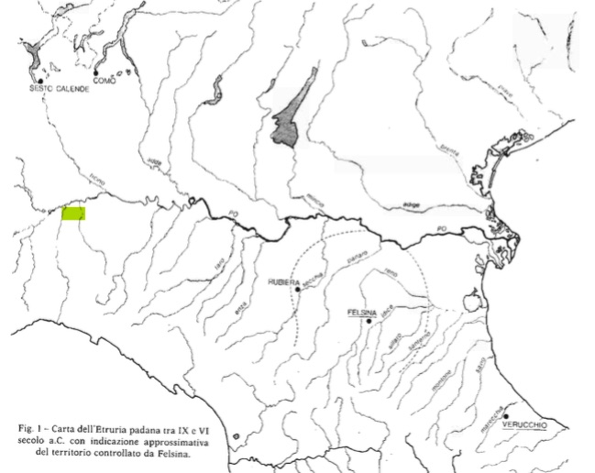
Espansione etrusca nella Padana e in Campania

Slide 37
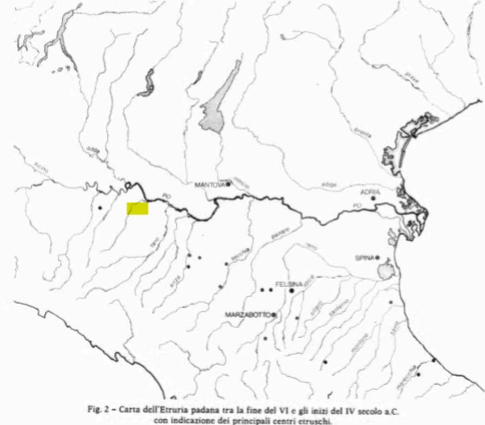

Slide 38
Marzabotto

Slide 40
Spina

Slide 41
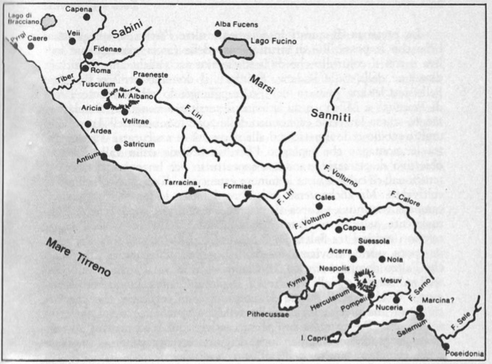

Slide 42
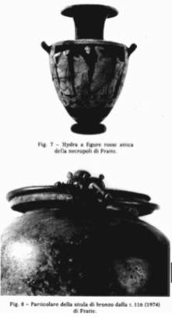
A. Maiuri, Una necropoli arcaica presso Salerno e tracce dell'espansione etrusca
nell'agro picentino, in Studi Etruschi, 3, 1929, p. 91-101
L. Tomay, ‘Per una definizione delle aree sacre di Fratte, nuovi documenti fittili dall’abitato’, in Apollo 18, 2002, 3-22.

Slide 43
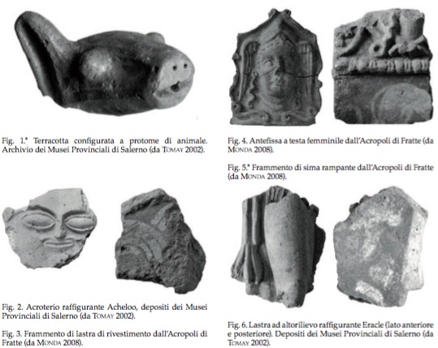

Slide 44
Lipara

Slide 45
G. Colonna, Apollon, les Étrusques et Lipara, in MEFRA, XCVI,1984-2, pp. 557-578

Slide 46
Callim. Aitia fr. 93 Pfeiffer:
οἰκήσας Λιπά[ρ
της ω. Τυ[ρσην
Ovid., Ibis 465-6:
Victima vel Phoebo sacras macteris ad aras,
quam tulit a saevo Theudotus hoste necem.
Come vittima saresti ucciso sulle are sacre,
Teodoto, che ottenesti questa morte da parte di un nemico crudele.

Slide 47
Schol. in Ov., Ibin, cit.
Tyrrheni (codd.: Terpeni) obsidentes Liparium castrum promiserunt Apolloni, si faceret eos victores, fortissimum Liparensium ei sacrificare. Habita autem victoria, promissum reddiderunt immolantes ei quendam nomine Theodotum.
I Tirreni che assediavano la rocca dei Liparesi promisero ad Apollo che, se avesse dato loro la vittoria, gli avrebbero sacrificato il più forte dei Liparesi. E difatti, dopo la vittoria, gli offrirono, come promesso, e gli sacrificarono un tale di nome Teodoto.

Slide 48
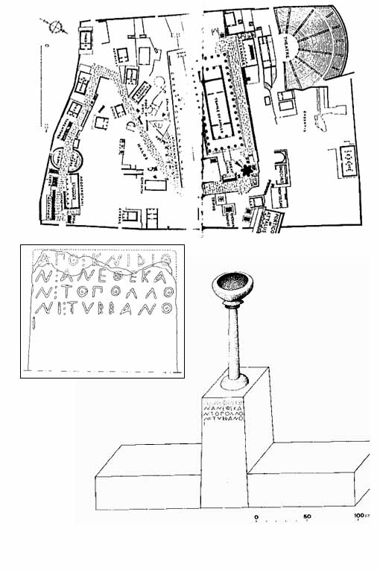
Donario degli Etruschi a Delfi

Slide 49
Donario degli Etruschi a Delfi (da Colonna)

Slide 50
Cippo degli Etruschi a Delfi

Slide 51
Luogo approssimativo del rinvenimento del donario degli Etruschi

Slide 52
M.Torelli, Elogia Tarquiniensia, Roma 1975, pp.30-38:

Slide 53
V[elthu]r Spur[inna]
[L]artis f(ilius)
pr(aetor) II [in] magistratu A[leriae]
exercitum habuit alte[rum in]
Siciliam duxit primus [omnium]
Etruscorum mare c[um legione]
traiecit a qu[o Apollo cortina]
aurea ob vi[ctoriam donatus est]
Velthur Spurinna, figlio di Larth, pretore per la seconda volta, mentre era in carica, guidò un esercito ad Aleria e, per primo fra gli Etruschi, ne guidò un altro in Sicilia passando il mare con una legione, per cui donò un bacile d’oro ad Apollo per la sua vittoria.

Slide 54
Strab. VI.1.5: Segue poi il promontorio Skyllaion... Anassilao, tiranno di Reggio, lo fortificò contro i Tirreni, facendone una stazione navale; impedì così che i pirati attraversassero lo Stretto.

Slide 55
La fine dell’espansionismo etrusco

Slide 56
Battaglia navale vinta a Cuma da Gerone di Siracusa sugli Etruschi.
474 a.C.

Slide 57
DIODORO XI.51.1-2
Sotto l'arconte Acestoride ad Atene e sotto i consoli romani Cesone Fabio e Tito Verginio Ierone, re dei Siracusani, giunti a lui ambasciatori da Cuma d'Italia a chiedergli aiuto, visto che erano attaccati dai Tirreni che avevano il controllo del mare, egli si alleò con loro e mandò un numero adeguato di triremi. I comandanti delle navi giunsero a Cuma e combatterono insieme con gli abitanti del luogo contro i Tirreni. Ne distrussero molte navi, vinsero una grande battaglia navale, piegarono la superbia dei Tirreni, liberarono i Cumani dalla paura e fecero ritorno a Siracusa.

Slide 58
Pindaro, Pitica I 123-132
Consenti, Cronide, te ne prego, che il Fenicio rimanga chieto e taccia l'Alalà tirrenico, dopo che vide a Cuma la tracotanza volta per le navi in pianto, e quale il danno fu sotto i colpi del re siracusano, che dalle navi rapide gettò tutti quei giovani in mare, trasse l'Ellade dal peso della schiavitù.

Slide 59
Elmo tipo Negau da Olimpia

Slide 60
Iscrizione sullo stesso elmo

Slide 61
Elmo da Olimpia

Slide 62
Delfi. Base del donario dei Liparesi

Slide 63
Conseguenza della sconfitta etrusca:
Rifondazione di Napoli.
Strabone V.4.7
Dopo Dicearchia, c'è Neapolis, città dei Cumani; (più tardi ricevette anche una colonia calcidese e alcuni coloni da Pitecusa e da Atene, e per questo fu chiamata Neapolis). Viene indicata sul posto la tomba di una delle Sirene, Partenope, e vi si tiene un agone ginnico, secondo un antico oracolo.

Slide 64
Nuovi costumi funerari nell’Italia centrale tirrenica

Slide 65
Cerveteri (Caere), tombe a facciata

Slide 66
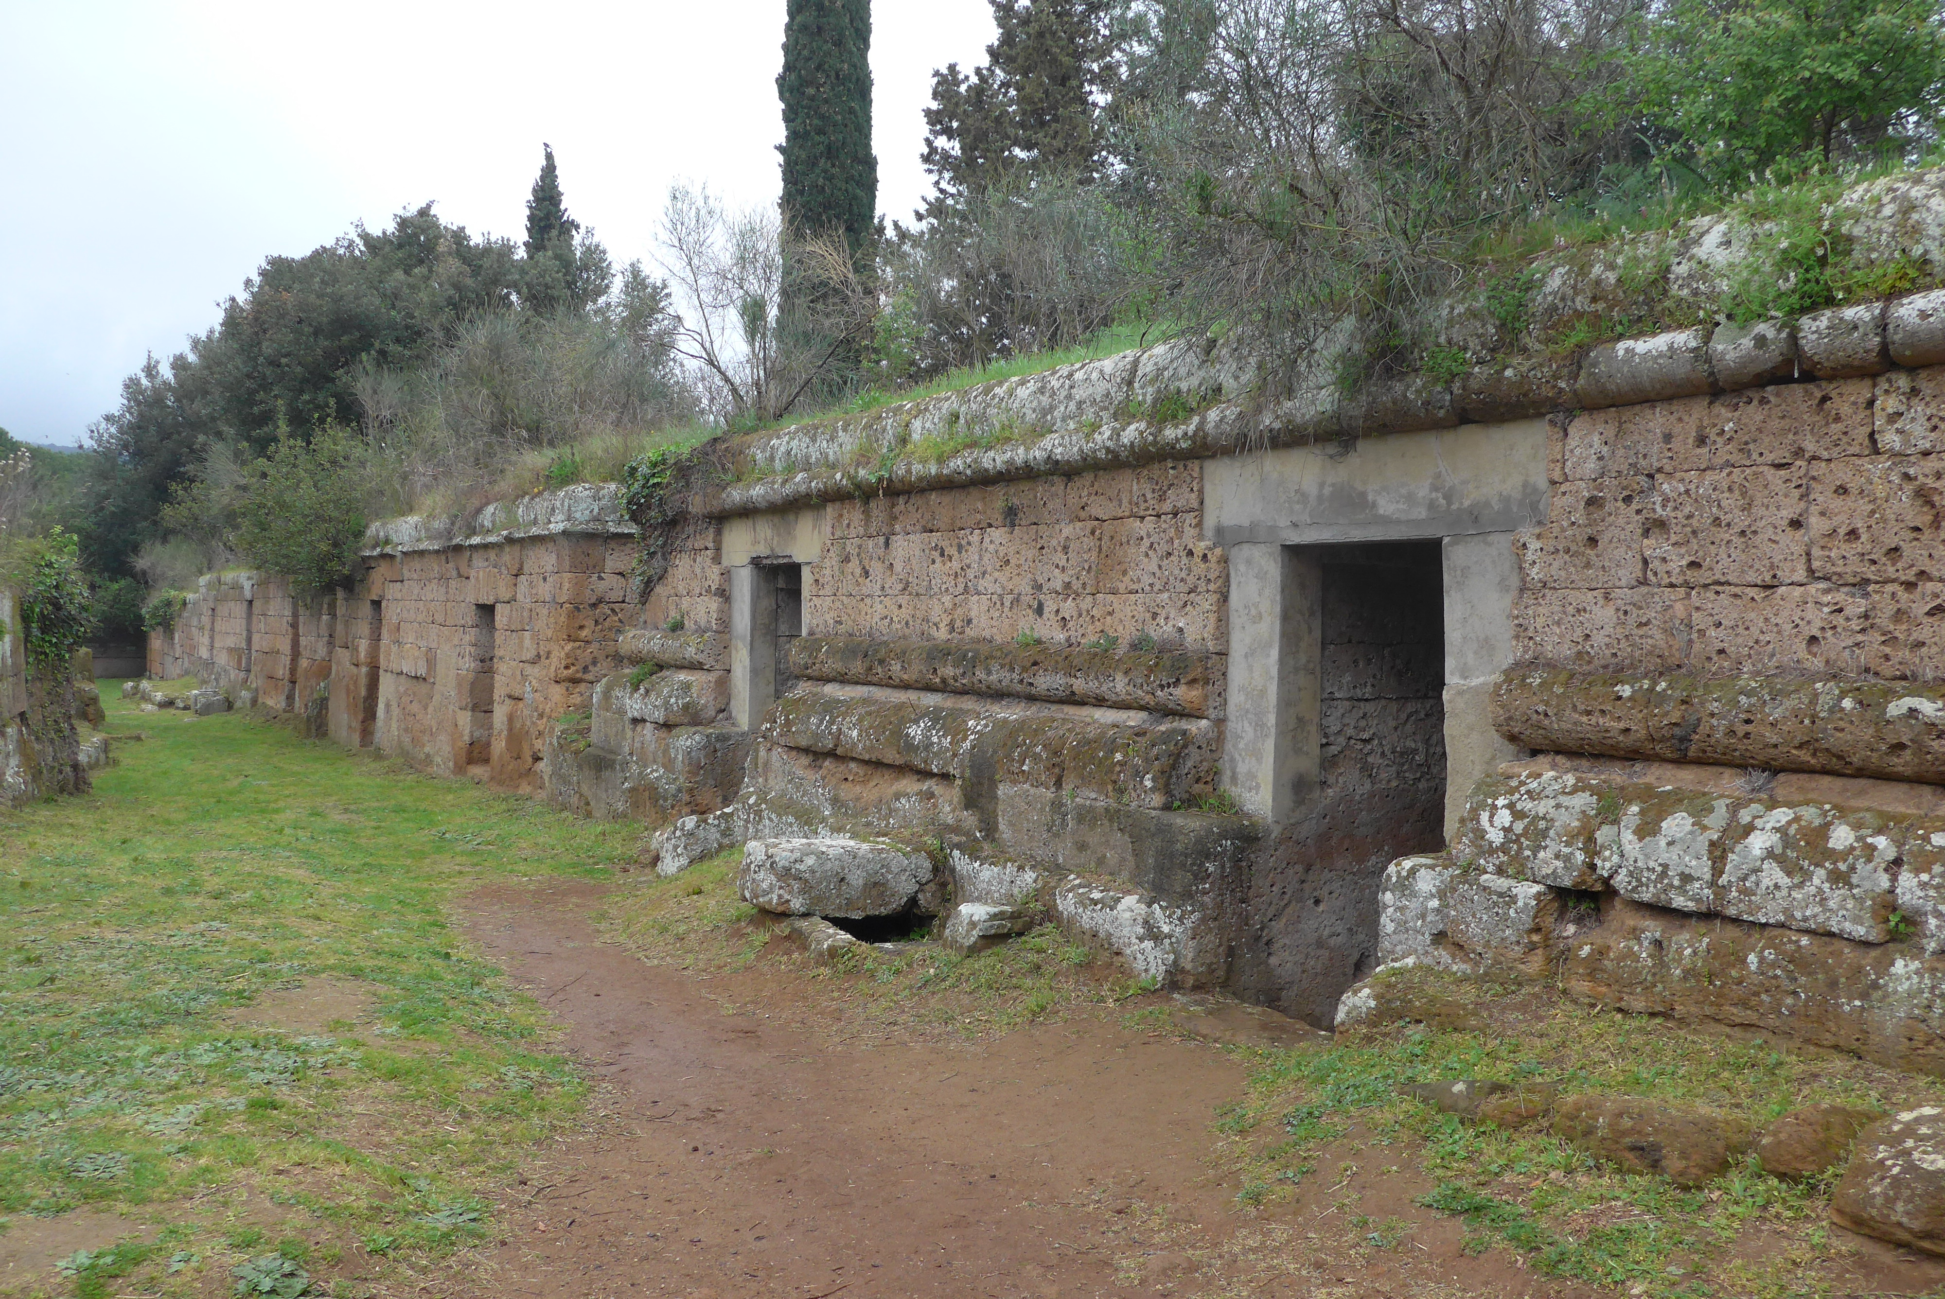
Caere

